Slide 1


„Црвен разговор – Информирај се, бори се, менувај!“
Наташа Доковска
НЧП
Скопје, 28 мај 2025

Slide 2
До 2030 година, менструацијата треба да биде нормален факт на животот.
Секоја жена и девојка да бидат во можност да управуваат со својата менструална хигиена, со доверба, достоинствено и без стигма.

Slide 3
Менструацијата е витален знак на здравјето
Тоа е природен процес и витален знак на здрав репродуктивен циклус на жените и девојките.
Тоа не е болест, но жените и девојките може да страдаат од болки во стомакот, гадење, замор, главоболка или непријатност.
Жените и девојките исто така може да имаат чувства на тага или иритација поради хормоналните промени.
Овие искуства се разликуваат од личност до личност и со текот на времето.

Slide 4
За управување со менструалната хигиена неопходни се:
Родово сензибилизирање
Соодветна едукација
Адекватни објекти
Правичен пристап до објектите за УМХ

Slide 5
МАКЕДОНИЈА НЕ ИСПОЛНУВА НИТУ ЕДЕН ОД ГОРЕ СПОМЕНАТИТЕ КРИТЕРИУМИ ЗА УМХ

Slide 6

Дали говориме отворено на оваа тема?
...особено не во медиумите, училиштата или дома!!!

Slide 7
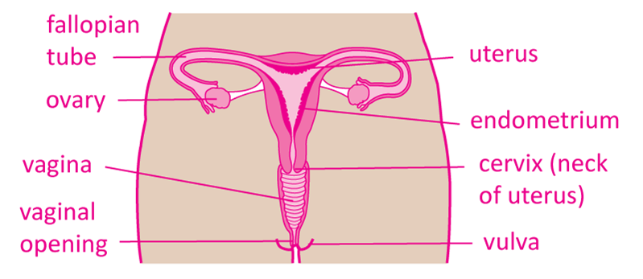
ОТПАД
13.000 – 16.000 влошки или тампони
Факти и бројки
!?500 years?!
52% од жените во светот се во репродуктивна возраст
6-6.500.000 парчиња (влошки или тампони) се фрлаат во контејнери месечно во Македонија
Во Македонија - 400.000 жени/девојчиња во репродуктивен период

Slide 8
Милениумские цели наспроти целите за одржлив развој и менструалното здравје
УМЗ нема специфична цел во рамките на целите за одржлив развој, но се наоѓа во неколку од 17-те цели, што ја покажува неговата важност.
Оттука и посветеноста до 2030 година, девојките и жените треба да бидат способни да ја управуваат менструалната хигиена на безбеден начин, во приватност и со достоинство.

Slide 9
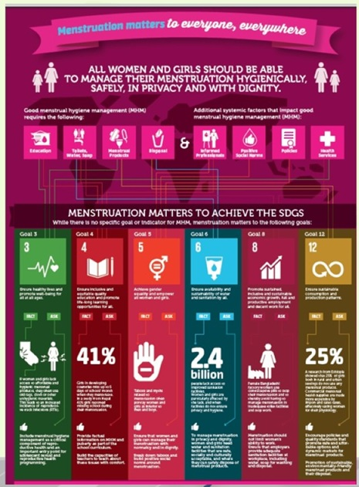
УМЗ и ЦОР
Родова сензибилизација
Соодветно образование
Соодветни локации
Фер пристап

Slide 10
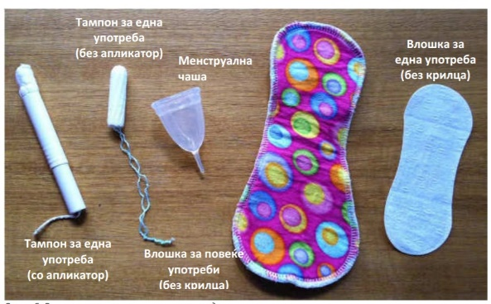
Истражувањето направено во рамки на проектот за искоренување на менструалната сирмаштија во март оваа година покажува
Во Македонија до пред некоја година само во 1 приватно училиште имаше услови/објекти за УМЗ, сега се 28 училишта кои со помош на НЧП успеаја да направиме реконструкција на 28 женски тоалети.
Во ниту едно училиште нема соодветни производи за УМХ (сапун, тоалетна хартија, вода)
Во ниту едно училиште нема соодветни места за остранување на отапдоци за УМХ

Slide 11
Резултатите од истражувањето покажуваат дека со години ништо не е сменето и менструалната сиромаштија не само што не се намалува, напротив добива на интензитет:
Повеќе од 90% од ученичките во руралните средини во Македонија изостануваат од 4 до 5 дена во текот на месецот од училиште кога имаат менструација
70% од ученичките во урбаните средини изостануваат 2-3 дена во текот на месецот

Slide 12
Резултатите од истражувањето покажаа и дека:
над 60% од жените и девојките во руралните и 20 % во урбаните средина во Македонија не употребуваат никакви комерцијални менструални производи, поради високата цена на чинење...

Slide 13
Во наставата нема предмет за личната хигиена кај децата, а уште помалку за менструалната хигиена
Тоа се уште е табу тема
Стереотипите се уште постојат, а за ова не се разговара ниту во рамки на семејството

Slide 14
100 ученици од 12 ОУ во Македонија со мешан етнички состав на прашањето дали дома разговараат за месечниот циклус и како да управуваат со него, само 6 % од девојчињата одговориле позитивно, а само 1% од момчињата одговориле дека дома разговарале на оваа тема...
Од 100 анкетирани девојчиња на возраст од 12-16 година, над 80 % за месечниот циклус прв пат слушнале од постара сестра или другарка

Slide 15
ПРЕДИЗВИЦИ
Недостаток од соодветни објекти во училиштата за УМЗ
Недостаток на соодветни хигиенски производи за УМЗ
Недостаток на соодветни места за отстранување на отпадоците од УМЗ
Нема обрзование на оваа тема

Slide 16
БАРАМЕ:
пристап до точни и прагматични информации за менструалниот хигиена
пристап до објектите што обезбедуваат приватност
пристап до вода и сапун во место кое обезбедува соодветно ниво на приватност
пристап до капацитети за депонирање на отпадоците
Соодветна едукација на оваа тема
Национален акционен план за управување со менструалното здравје

